Slide 1
백엔드 면접 대비 CS스터디
세션/쿠키/JWT/토큰
오류 지적 환영
20211019 박예진

Slide 2
HTTP프로토콜의 특징
connectionless
요청후 응답을 받으면 연결을 끊어버린다.
stateless
통신이 끝나면 상태를 유지하지 않는다.
>>>>어떻게 하면 유저 정보를 기억 할 수 있을까?
Notes:
stateless protocol
모든 요청이 독립적, 기억하지 않는다.

Slide 3
Cookie
Notes:
최대 크기 4096byte

Slide 4
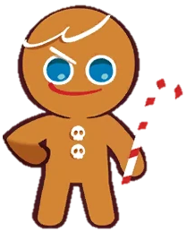
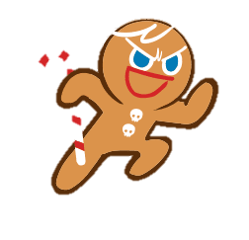
Cookie
브라우저
서버
response
request
Notes:
나에 관한 것을 기억하기 위해 서버가 내 브라우저에 저장
유튜브가 준 쿠키는 유튜브에만 보내지게 된다.
request를 보낼때 쿠키가 있다면 자동으로 보내짐
(only 브라우저!)

Slide 5

Cookie 이용 예시
창을 띄우지 말라..
창을 띄우지 말라..
창을 띄우지 말라..
브라우저
서버
response
특가 찬스!!!
ㅡ
ㅁ
X
request
오늘은 더 이상 표시하지 않음
Notes:
인증 뿐만 아니라 언어 설정같은것도 저장
(only 브라우저!)
그밖에도 세션 ID를 저장할때, 어디까지 봤는지 표시에 쓰인당

Slide 6
Session
Notes:
쿠키 베이스로 인증

Slide 7
Session 생성
브라우저
서버
사용자
Info
request
사용자
Info
id
사용자
Info
Session
DB
Notes:
나에 관한 것을 기억하기 위해 서버가 내 브라우저에 저장
유튜브가 준 쿠키는 유튜브에만 보내지게 된다.
request를 보낼때 쿠키가 있다면 자동으로 보내짐
(only 브라우저!)

Slide 8
Session id 전달
id
id
id
브라우저
서버
response
request
Session
DB
Notes:
나에 관한 것을 기억하기 위해 서버가 내 브라우저에 저장
유튜브가 준 쿠키는 유튜브에만 보내지게 된다.
request를 보낼때 쿠키가 있다면 자동으로 보내짐
(only 브라우저!)

Slide 9
이후 해당 서버 재방문
id
id
브라우저
서버
response
id
request
Session
DB
Notes:
나에 관한 것을 기억하기 위해 서버가 내 브라우저에 저장
유튜브가 준 쿠키는 유튜브에만 보내지게 된다.
request를 보낼때 쿠키가 있다면 자동으로 보내짐
(only 브라우저!)

Slide 10
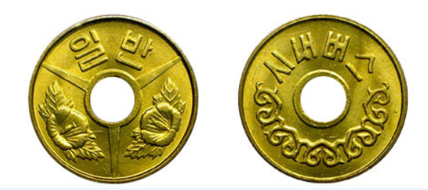
Token
Notes:
과거에 시내버스 이용시 사용했던 토큰 사진
String임
요청 받을 때마다 서버에 보냄(쿠키랑 비슷해 보임..)
근데 이건 네이티브 웹도 가능
게다가 스트링이니까 http헤더에 보내는것도 가능하고, url에도 보낼 수 있다.
누구나 까서 확인 가능, 비밀번호 같은거 저장 ㄴㄴ

Slide 11
JWT(Json Web Token)
Notes:
토큰 베이스로 인증

Slide 12
JWT의 생김새
aaaaaa . bbbbbb . cccccc
헤더
(header)
내용
(payload)
서명
(signature)

Slide 13
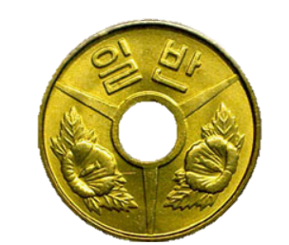
JWT
브라우저
서버
response
request
Notes:
사용자가 리퀘스트를 보내면 리퀘스트 내용(예를들면 비밀번호 아이디가 맞다면)이 인증되면, 토큰을 만들어서 서명 알고리즘으로 서명한 뒤에 response로 보낸다.

Slide 14
JWT
브라우저
서버
response
request
Notes:
이미 토큰이 생성되고 나면
이후 request를 보낼때 토큰을 같이 보내서 서버가 서명한것을 확인한다.
서명이 잘 되어있으면, 이전에 인증받았다는 것을 알 수 있다.

Slide 15
세션 vs JWT
세션은 저장된 정보를 이용한 기능 제공
Session DB를 꼭 필요로 함. 보통 redis를 많이 사용!
ex) 로그인 되어있는 기기, 기기수 제한
JWT는 모든 생성된 토큰을 추적할 수 없다.
DB를 필요로 하지 않아 유지비용이 적다.
ex) 코로나 QR코드

Slide 16
추가적으로..

Slide 17
token은 어디에 저장되어야 하는가?

Slide 18
XSS(Cross-Site Scripting)
악의적인 사용자가 다른 사용자를 공격
게시판을 포함한 웹에서 자바스크립트같은
스크립트 언어를 삽입해 개발자가 의도하지 않은 기능을
작동 시킴
Notes:
악의적인 사용자가 다른 사용자를 공격
게시판을 포함한 웹에서 자바스크립트같은 스크립트 언어를 삽입해 개발자가 의도하지 않은 기능을 작동 시킴

Slide 19
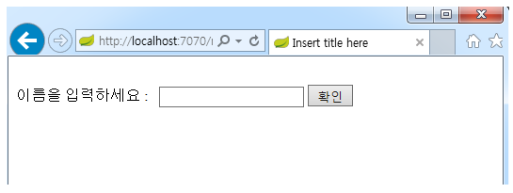
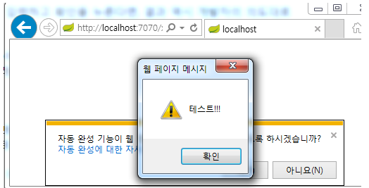
<SCRIPT>alert("테스트!!!");</SCRIPT>
Notes:
악의적인 사용자가 다른 사용자를 공격
게시판을 포함한 웹에서 자바스크립트같은 스크립트 언어를 삽입해 개발자가 의도하지 않은 기능을 작동 시킴

Slide 20
CSRF(Cross-Site Request Forgery)
악의적인 사용자가 다른 사용자를 공격
게시판을 포함한 웹에서 자바스크립트같은
스크립트 언어를 삽입해 개발자가 의도하지 않은 기능을
작동 시킴
(+) 옥션의 사례

Slide 21
사용자
브라우저
다른 사이트
인증된 상태
request
악성 서버
response
<form action="http://facebook.com/api/content" method="post">
<input type="hidden" name="body"
value="여기 가입하면 돈 10만원 드립니다." />
<input type="submit" value="Click Me"/>
</form>
Notes:
서버를 공격

Slide 22
token은 어디에 저장되어야 하는가?
용량이 작은 대신 보안면에서 유리
용량이 큰 대신 보안면에서 불리
쿠키
세션 스토리지
로컬 스토리지
4KB
일정 기간이 지나면 삭제
(+) HttpOnly 속성을 통해
JS로부터의 접근 막기 가능
5~10MB
세션을 위한 저장 공간
세션이 종료되면 모두 삭제
서버에서 접근이 불가하므로
클라이언트 측에서 스토리지
값을 꺼내서 전달해줘야함
5MB
반 영구적인 저장 공간
서버에서 접근 불가 하므로
클라이언트 측에서 스토리지
값을 꺼내서 전달해줘야함

Slide 23
끝
Notes:
https://www.youtube.com/watch?v=tosLBcAX1vk
https://www.youtube.com/watch?v=1QiOXWEbqYQ
https://velog.io/@mokyoungg/JWT-%ED%86%A0%ED%81%B0%EC%9D%84-%EC%96%B4%EB%94%94%EC%97%90-%EC%A0%80%EC%9E%A5%ED%95%B4%EC%95%BC-%ED%95%98%EB%8A%94%EA%B0%80

